Slide 1
Digitalna forenzika
Andrej Brodnik

Slide 2
Digitalna forenzika
predavanja: dr. Andrej Brodnik
vaje: dr. Gašper Fele-Žorž
e-viri: učilnica

Slide 3
Opis predmeta
Literatura:
Eoghan Casey: Digital Evidence and Computer Crime (third edition)
DFRWS (Digital Forensics Research Conference): http://www.dfrws.org/
Digital Investigation – Elsevier: http://www.journals.elsevier.com/digital-investigation/
SSDDFJ (Small Scale Digital Device Forensics Journal): http://www.ssddfj.org/
IFIP Working Group 11.9 Digital Forensics: http://www.ifip119.org/
IJDCF (International Journal of Digital Crime and Forensics): http://www.igi-global.com/Bookstore/TitleDetails.aspx?TitleId=1112

Slide 4
Opis predmeta – nadalj.
predavanja: vključno z vsaj dvema vabljenima predavanjima
domače naloge (DN):
štiri domače naloge iz vsebine predavanj (!), vaj in knjige
naloge v učilnici
oddati PDF datoteko
za pozitivno: vsaka naloga vsaj 20% in povprečje vsaj 40%
laboratorijski nalogi (LN):
dve praktični laboratorijski nalogi
nalogi postavljeni v učilnici, kamor se tudi oddaja rezultate
za pozitivno: vsaka vsaj 20% in povprečje vsaj 50%

Slide 5
Opis predmeta – nadalj.
seminarska naloga (SN):
skupina bo morala prebrati: znanstveni članek iz revije ali konference, knjige, orodja ali podobno
predstavitev (20 minut) in pisni izdelek, ki ga kolegi recenzirajo ter na koncu dokončni izdelek
časovni razpored:
do 7.3. izbira skupine; do 14. 3. vsaka skupina odda predlog teme svoje seminarske naloge, ki se jo potrdi oziroma zavrne vendar najkasneje do 21. 3. potrdi;
do 2.5. oddana predstavitev; do 9.5. oddana seminarska; do 23.5. recenzija; do 6.6. dokončno besedilo;
v maju in juniju predstavitve seminarskih nalog
za pozitivno: oddani vsi izdelki in vsaj 40% iz predstavitve ter 40% iz končnega pisnega izdelka ter vsaj 50% iz skupne ocene seminarske naloge

Slide 6
Opis predmeta – nadalj.
pisni izpit (PI):
samo en pisni izpit in to sredi leta (predvidoma v tednu 2. 5.)
za pozitivno: vsaj 50%
skupna ocen predmeta:
1/3 * PI + 1/3 * SN + 1/3 * (½ * LN + ½ * DN)

Slide 7
Okvirni program
Uvod in osnove
Preiskava elektronske naprave z uvodom v kazenski postopek
Računalniki – strojna oprema
Operacijski sistemi (MS Windows, Unix/Linux)
Računalniška omrežja
Mobilne naprave
Izvajanje digitalne preiskave
Digitalna forenzika slik
slike na prosojnicah so iz knjige © 2011: Eoghan Casey: Digital Evidence and Computer Crime (third edition)

Slide 8
Okvirni program – nadlj.
vabljena predavanja:
Digitalna forenzika v Policiji (Policija)
Varovanje osebnih podatkov (Informacijska pooblaščenka)
Digitalna forenzika omrežij (SI-CERT)

Slide 9
Uvod in osnove
poglavja 1 – 5

Slide 10
Osnove digitalne forenzike
poglavje 1
Kaj je digitalni dokaz?
Digitalni dokaz je katerikoli digitalni podatek, ki je shranjen ali prenešen in omogoča dokaz ali zanikanje [kriminalnega] dejanja.
Kaj je to računalniški sistem?
odprti računalniški sistemi
komunikacijski sistemi
vgrajeni sistemi

Slide 11
Osnove digitalne forenzike
za izvajanje forenzične preiskave ni dovolj znanje, ampak se zahteva certificiranost osebja, organizacije, laboratorija, ...

Slide 12
Principi digitalne forenzike
uporaba znanosti za potrebe prava
pomen razlikovanja gotovosti in verjetnosti:
Neobstoj dokaza ni dokaz o neobstoju!
priprava in hranjenje gradiva za morebitni sodni spor

Slide 13
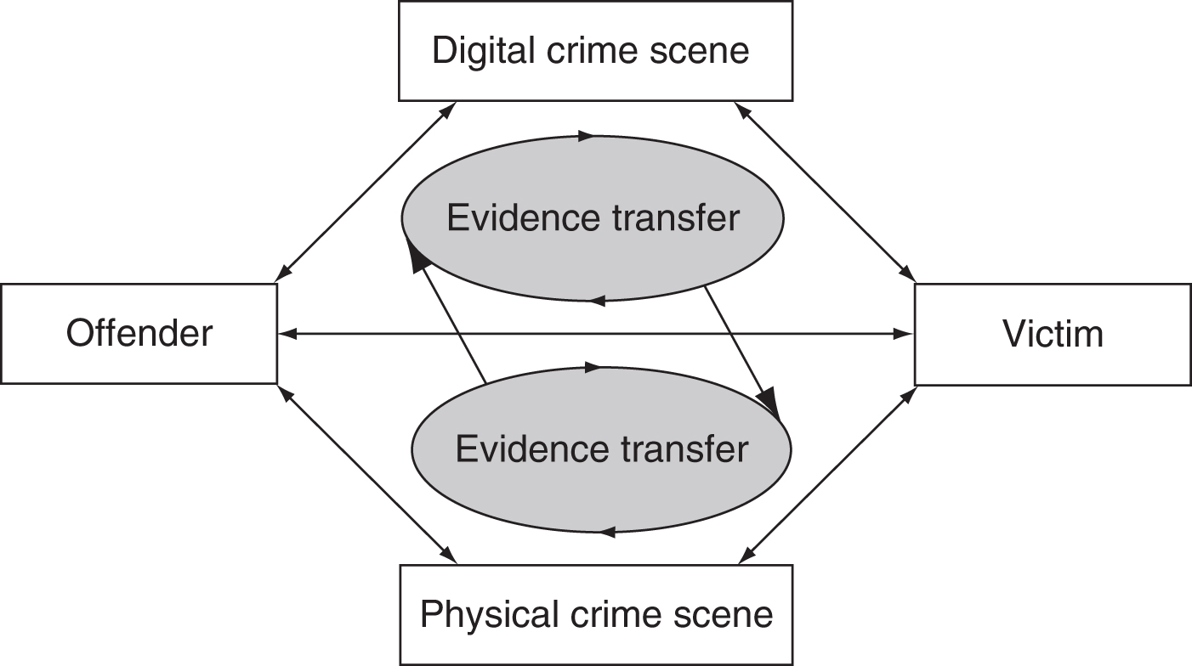
Izmenjava dokaza
prstni odtisi (na tipkovnici)
e-pošta in zabeležke
zabeležke o obiskovanih straneh
komunikacijske sledi
...
Izmenjava dokaznega gradiva med žrtvijo in storilcem (ali prizoriščem)
Locardov princip izmenjave

Slide 14
Dokazi
dokazi imajo skupne lastnosti (vsi programi te vrste) in posebne lastnosti (konkretne nastavite)
da je digitalni dokaz sprejemljiv na sodišču:
mora biti pravilno obdelan (zajet) in
mora biti hranjen na forenzično pravilen način
zato je potrebno beležiti vse akcije na prizorišču

Slide 15
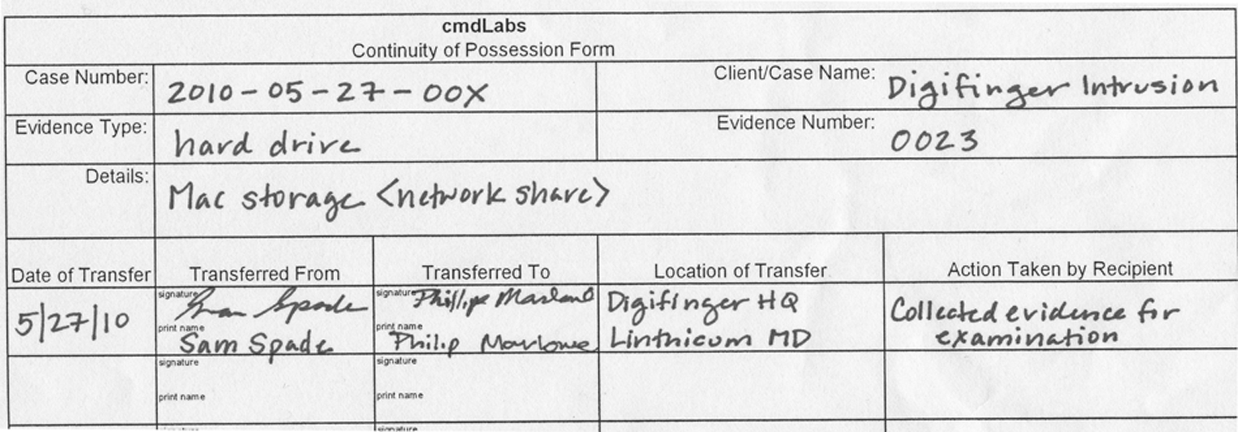
Dokazi
zagotavljanje avtentičnosti:
vsebina mora biti nespremenjena
vsebina mora izvirati s prizorišča (beleženje vrstnega reda posedovanja dokaza – dokazna veriga)
dodatne informacije o rokovanju z dokazi

Slide 16
Celovitost dokaza
sprejeta oblika zagotavljanja celovitosti dokaza je podpisovanje z razpršilno funkcijo
MD5, SHA-1, ...

Slide 17
Ravnanje z dokazi
objektivnost dokaza
vsebuje interpretacijo in predstavitev dokaza
ponovljivost analize dokaza

Slide 18
Izzivi rokovanja z digitalnimi dokazi
ostanki ali rekonstrukcija ni isto kot celotno gradivo:
rekonstruirana datoteka, ki je bila izbrisana, ni isto kot delčki le-te
ostanki poslane e-pošte ni isto kot celotna e-pošta
povezava med (digitalnim) dokazom in storilcem ni vedno očitna
podatki niso večni
podatki o prometu na omrežju

Slide 19
Izzivi rokovanja z digitalnimi dokazi
dokazi niso nujno brez napak
administrator je že bil poskušal rešiti pobrisano datoteko
sistemski administrator je spremenil vsebino, da bi zavaroval sistem
prišlo je do napake pri zajemu podatkov (nestandardni postopek)
pri zajemu podatkov je bil uporabljen okužen medij
medij s shranjenimi podatki se je poškodoval
...

Slide 20
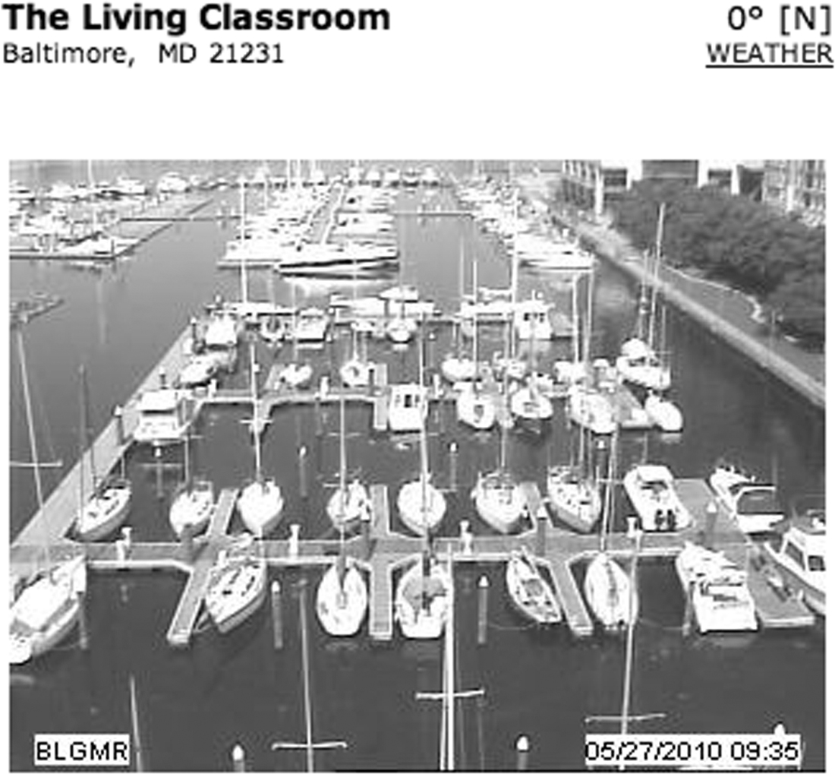
Digitalni svet ni ločen od realnega
primer: kupec je preko eBay kupil dobrino
case example: Auction Fraud, 2000; str. 29
podatki lahko pridejo iz povsem nepričakovanih mest

Slide 21
Razvoj jezika raziskave računalniških zločinov
poglavje 2
na začetku ni bilo računalnikov in zakon je ščitil samo materialne dokaze
digitalni dokazi vključujejo:
računalniška (datotečna) forenzika
omrežna forenzika
mobilna forenzika
slabogramje (malware) forenzika
pomembna razlika med preiskovanjem in analizo podatkov
preiskovanje vključuje zajem, organizacijo, ...
analiza predstavlja dejansko obravnavo dokazov

Slide 22
Vloga računalnika
Po Parkerju:
predmet (objekt) zločina
kraja računalnika ali uničenje
osebek (subjekt) zločina – zločin je bil narejen s pomočjo računalnika
okužba računalnika
orodje za pripravo in/ali izvedbo zločina
kopiranje dokumentov
uporaba po svojih lastnostih v zločinu (symbol)
ponujanje storitev ali zmožnosti računalniških storitev: dobitki na borzi, ...
vir podatkov(!!) – ostanki datotek, e-pošte, ...

Slide 23
Vloga računalnika
USDOJ (US Department of Justice):
strojna oprema kot predmet ali rezultat zločina
strojna oprema kot instrument
strojna oprema kot dokaz
informacija kot predmet ali rezultat zločina
informacija kot instrument
informacija kot dokaz

Slide 24
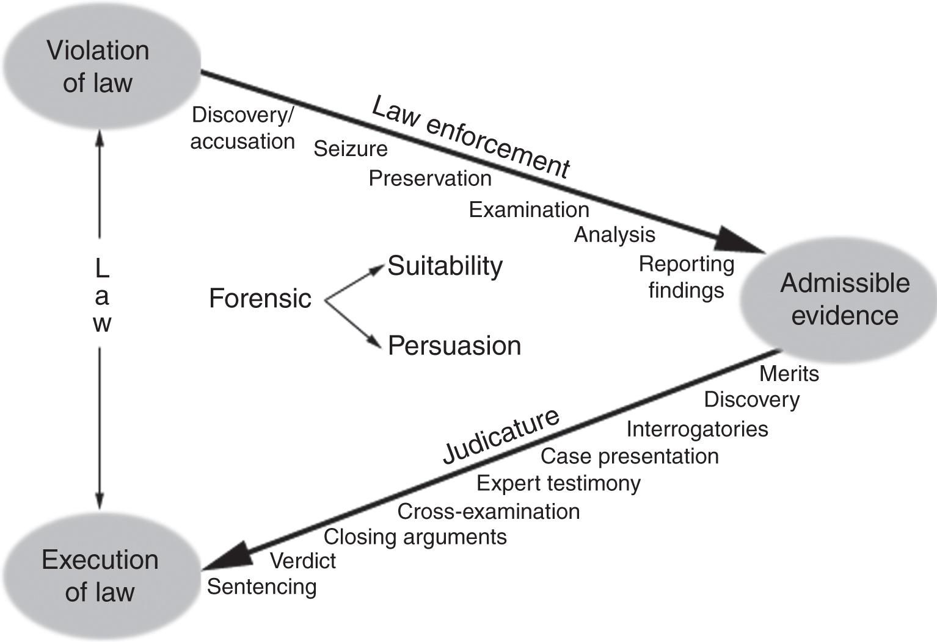
Digitalni dokaz na sodišču
poglavje 3
digitalni dokaz na sodišču

Slide 25
Naloge izvedenca
predstavitev dokaznega gradiva:
ne podleči vplivom
odklanjati prezgodaj postavljane teorije
raba znanstvene resnice za potrebe pravnega procesa
ACM Code of ethics
IEEE Code of ethics

Slide 26
Sprejemljivost gradiva
pet osnovnih pravil:
relevantnost gradiva za primer
avtentičnost gradiva (zajem, sledljivost, ...)
niso govorice (dokaz sam niso govorice, če ni govorec prisoten)
najboljši možen dokaz (original in kopija)
dokazno gradivo brez potrebe ne napeljuje na zaključke
nalog za preiskavo

Slide 27
Stopnje zanesljivosti
v beležkah imamo zapis:
2009-04-03 02:28:10 W3SVC1 10.10.10.50 GET /images/snakeoil13.jpg-80-192.168.1.1 Mozilla/4.0+(compatible;+MSIE+6.0;Windows+NT+5.1) 200 0 0
kaj sklepamo iz njega?
stopnje zanesljivosti:
(1) skoraj zagotovo; (2) zelo verjetno; (3) verjetno; (4) zelo možno; (5) možno
statistična verjetnost

Slide 28
Računalniška zakonodaja
poglavje 4
zakonodaja ZDA
50 zakonodaj
zakonodaja Washingon DC
zvezna zakonodaja

Slide 29
Računalniška zakonodaja
poglavje 5
zakonodaja ES (EU)
Irska in Velika Britanija ločen sistem – common law
preostale države – civil law
skupna zakonodaja:
parlament EU
Konvencija o računalniških zločinih (Convention on Cybercrime), 1. julij 2004
nista ratificirali Irska in Velika Britanija
Protokol o dejanjih rasizma in ksenofobije, 1. marec 2006

Slide 30
Zločini nad integriteto računalnika
Dostop do računalnika ni dovoljen, če nam tega ne dovoli lastnik
Primeri:
hekerji
kraja podatkov
prestrezanje podatkov
vplivanje na podatke in/ali sisteme (DOS, virusi)
››napačna‹‹ ali nenamenska uporaba enote/naprave

Slide 31
Zločini s pomočjo računalnika
ponarejanje
goljufija
zloraba

Slide 32
Zločini povezani s vsebino podatkov
Zločini, ki zadevajo vsebino podatkov
otroška pornografija
spletno zapeljevanje
rasizem in ksenofobija

Slide 33
Ostali zločini
kršenje avtorskih pravic
računalniško izsiljevanje
...

